Slide 1

團購頁面設計
Group Buying Page Design

Slide 2
介面設計
大圖標以及大字體
清單式設計
垂直滑動
顯示日期與訂單狀態與名稱
新增訂單
跳轉到訂單介面
顯示訂單狀態
功能設計

Slide 3
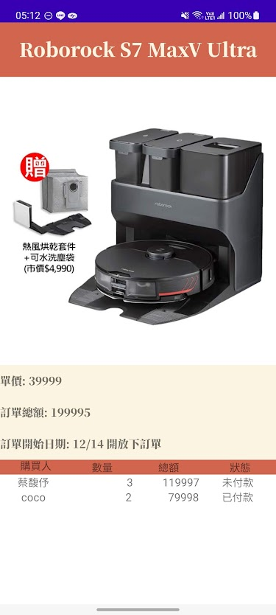
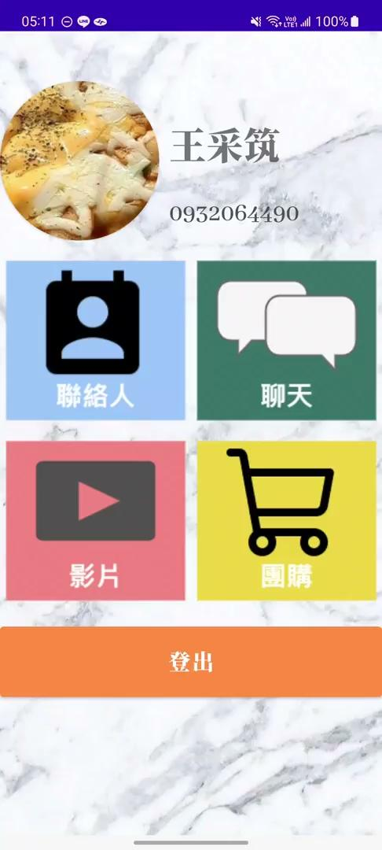
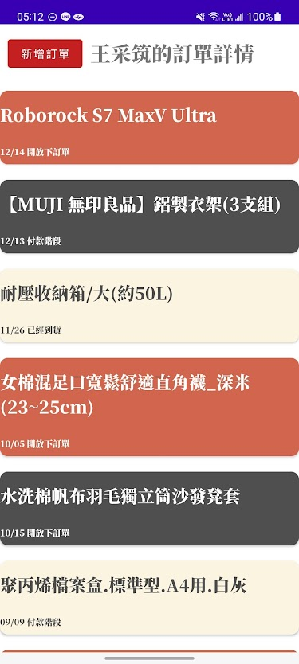
商品名稱
添加
訂單資訊
該商品的名稱或連結
點擊建立新的訂單
該訂單的詳細資訊
詳細資訊
訂單
該商品的詳細資訊
使用者或其好友建立的訂單，點即可以查看詳細
購買人
購買人的詳細資訊
狀態
顯示日期以及訂單狀態
介面設計
Notes:
Nokia:不排除提告

